Slide 1

第09章 資料科學
http://gg.gg/108IT-PlayList-YouTube

Slide 2

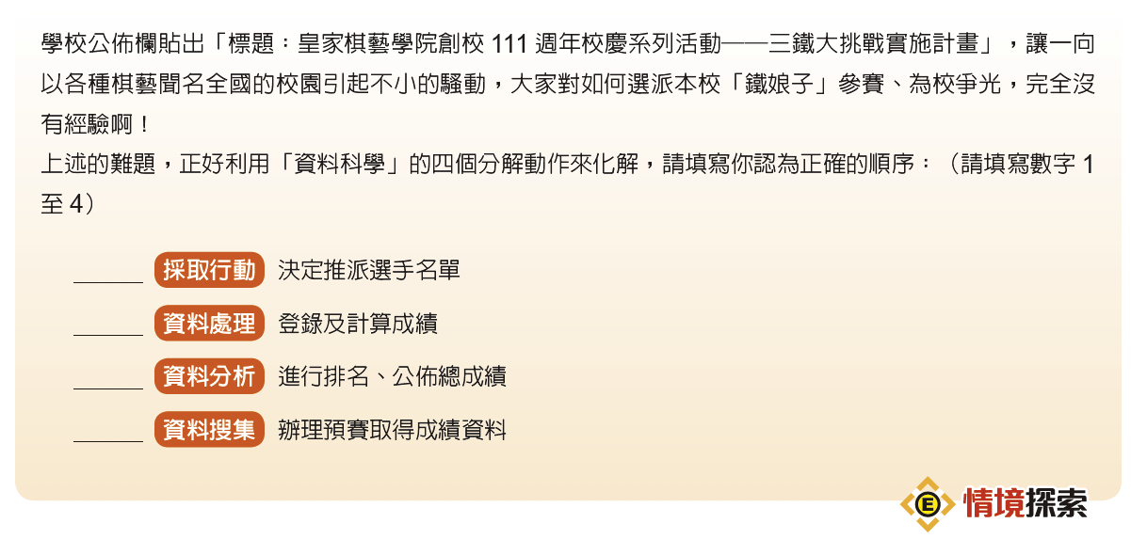
第9章 資料科學
4
2
3
1
解

Slide 3
第9章 資料科學
2015年4月，美國國家標準技術研究所（NIST）將「資料科學」列為第四個科學典範（理論科學、實驗科學、計算科學與資料科學）。本章將從資料科學的角度出發，介紹如何做資料處理及分析。處在巨量資料的年代，我們也來當個小小「資料分析師」吧！

Slide 4
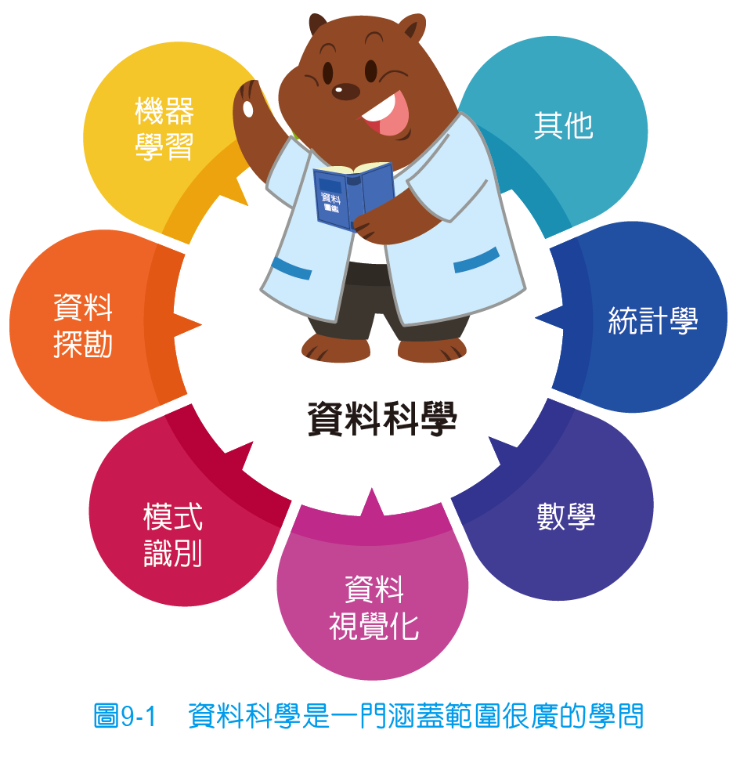
9-1 資料科學的概念
資料科學（Data Science）：與「資料」（Data）有關的「科學」
結合很多相關技術，從數據中取得「知識」

Slide 5
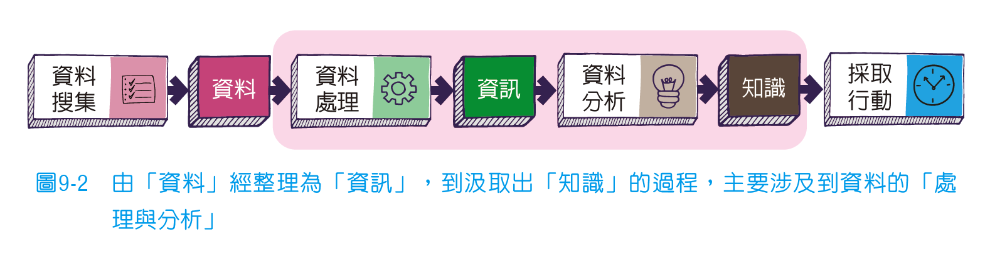
資料處理與分析
原始資料經過整理後稱為資訊
從這些資訊中分析出來的訊息，稱為知識

Slide 6
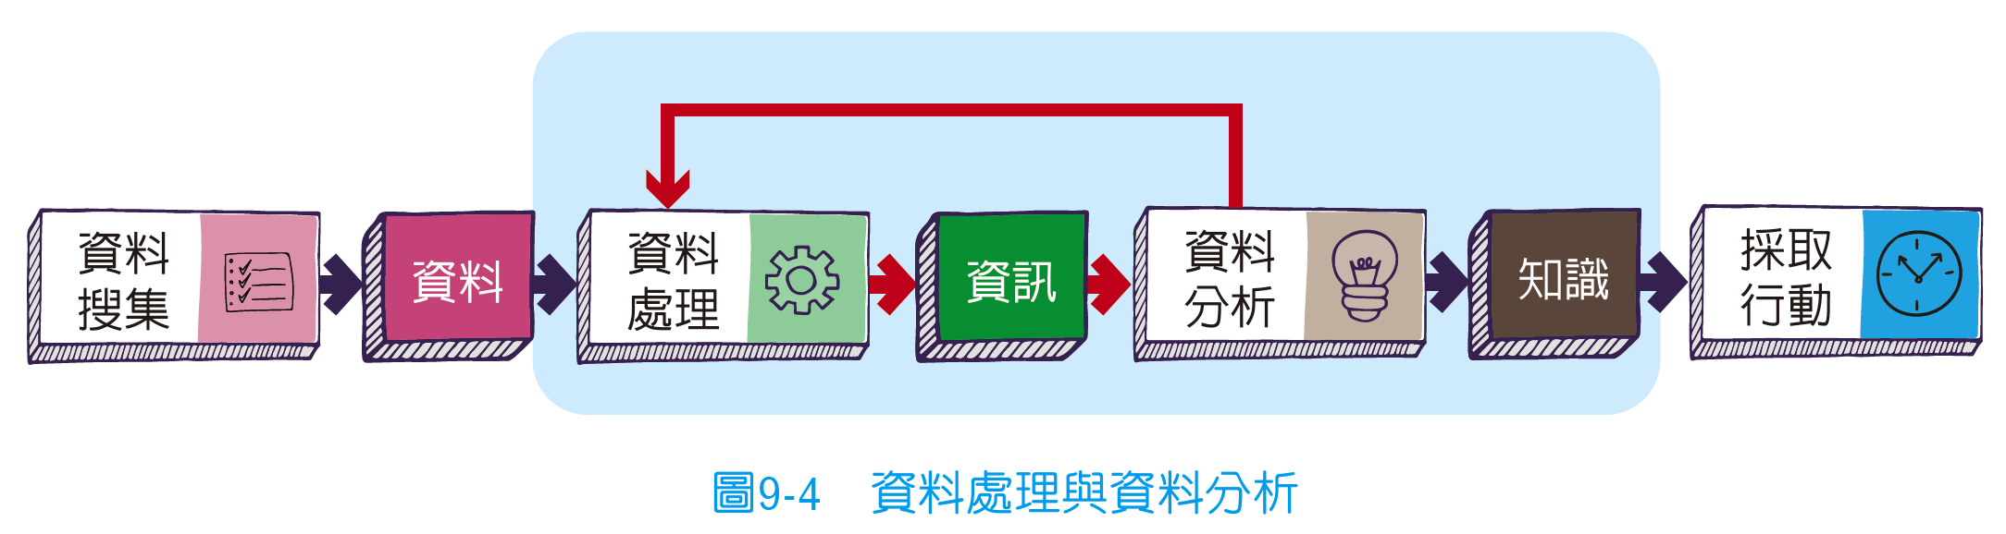
資料處理與分析
資料處理就是「處理」資料；至於要「怎麼」處理、處理成「什麼樣子」，就要根據「接下來要怎麼分析」來決定
為了挑選班上的運動選手
就要分析運動成績的排名
先要處理運動成績的總分或平均

Slide 7
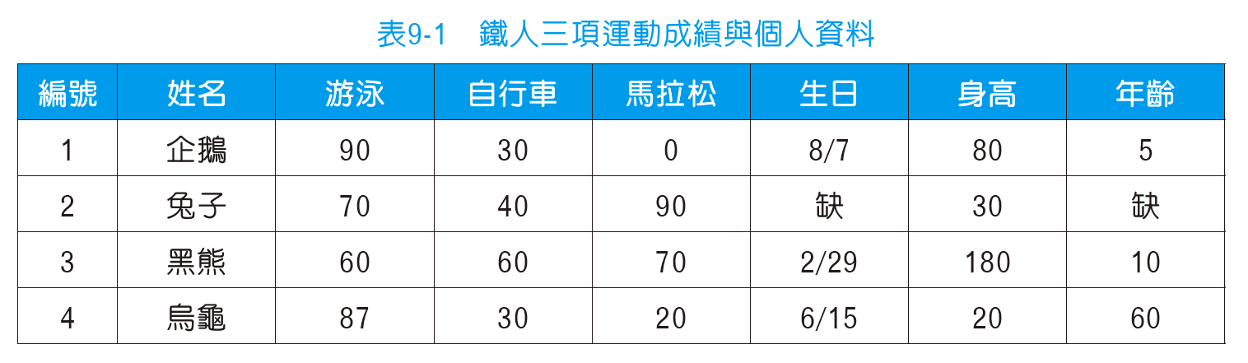
鐵人三項的比賽成績進行排名
資料

Slide 8
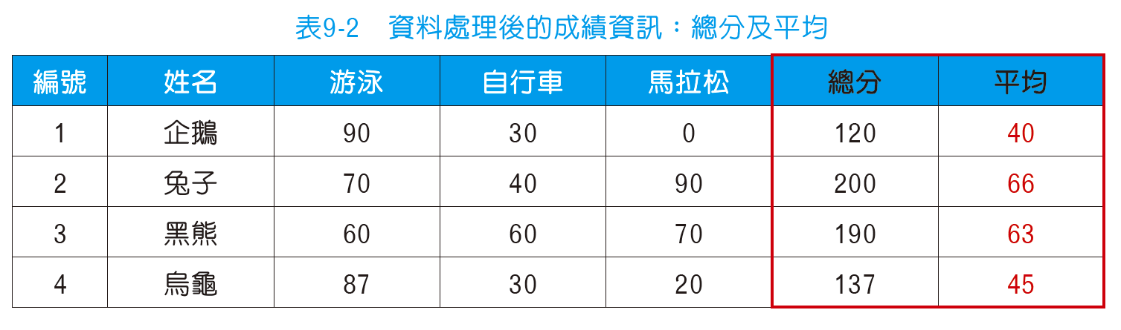
鐵人三項的比賽成績進行排名
資訊

Slide 9
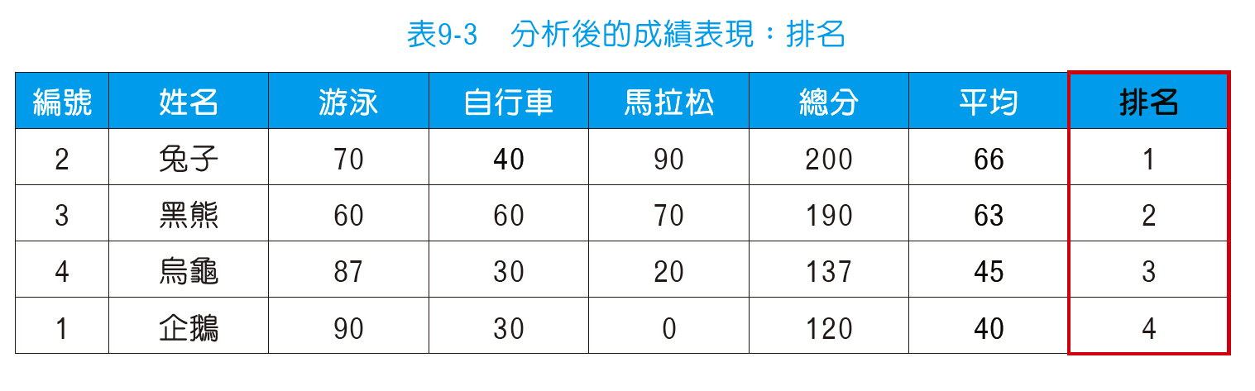
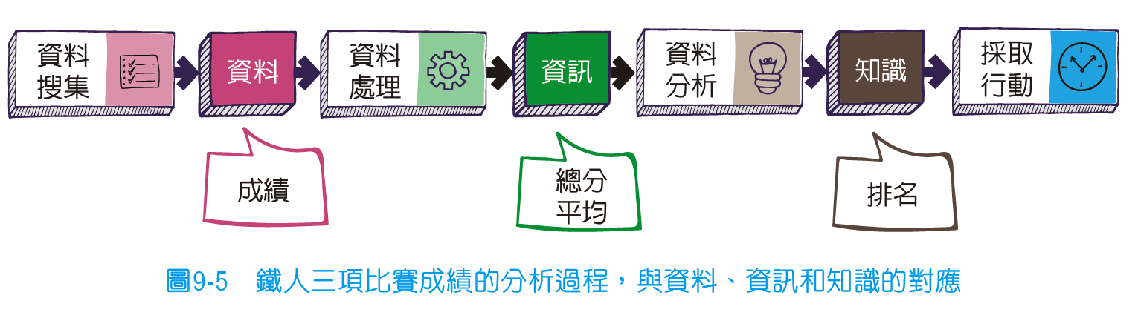
鐵人三項的比賽成績進行排名
分析後

Slide 10
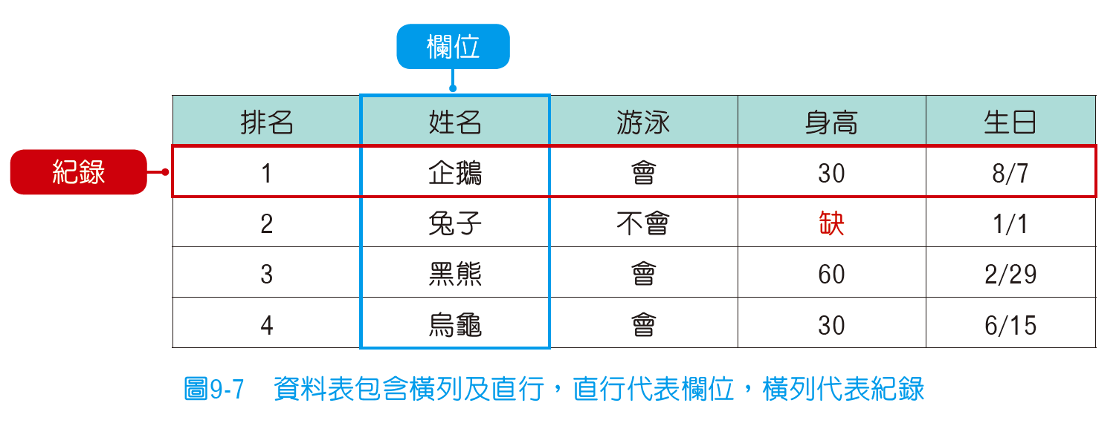
資料儲存方式

Slide 11
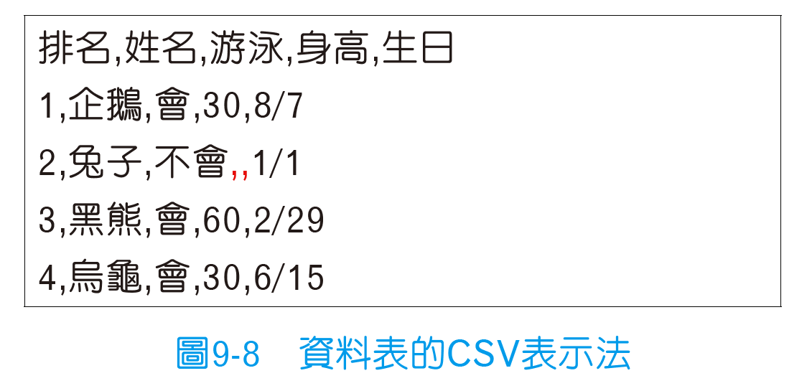
常見的資料格式CSV
CSV(Comma-Separated Value,逗號分隔值)格式
欄位之間是以逗號隔開，每筆資料之間以換行來分隔

Slide 12
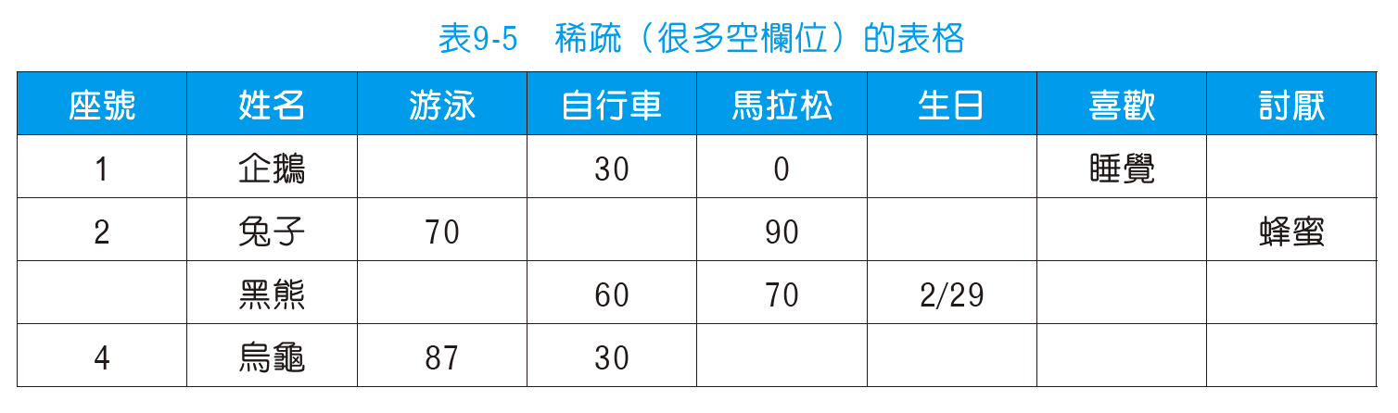
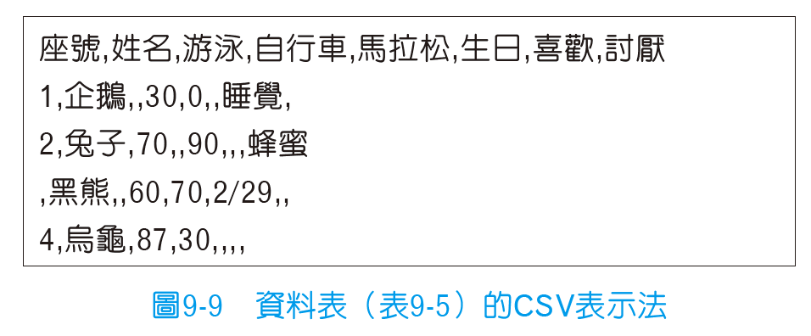
常見的資料格式CSV
稀疏：逗號多，難對齊

Slide 13
常見的資料格式JSON
JSON格式的「屬性」可視為資料表的「欄位」。
JSON的儲存方式就是「{屬性 : 值}」，以大括號將一組資料包起來
字串需用雙引號“ 標註，數字則不用

Slide 14
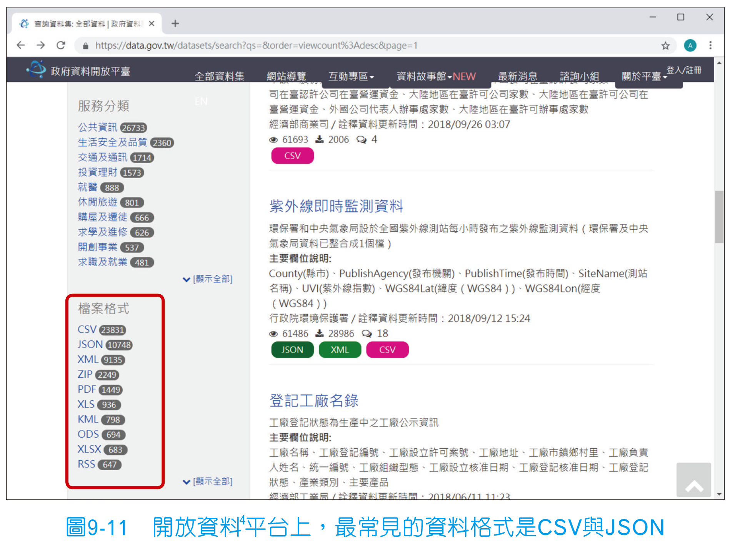
開放資料平台

Slide 15
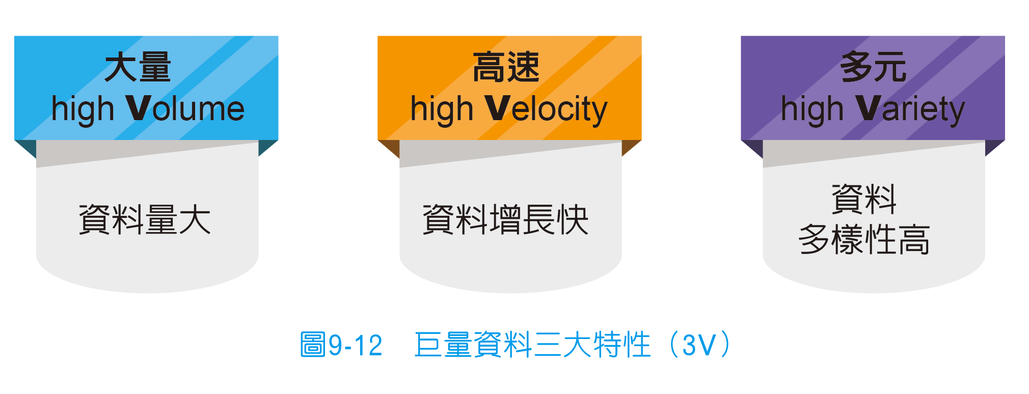
9-2 巨量資料的概念
巨量資料（Big Data）又稱為大數據：超過傳統硬體設備和軟體工具所能負荷的資料

Slide 16
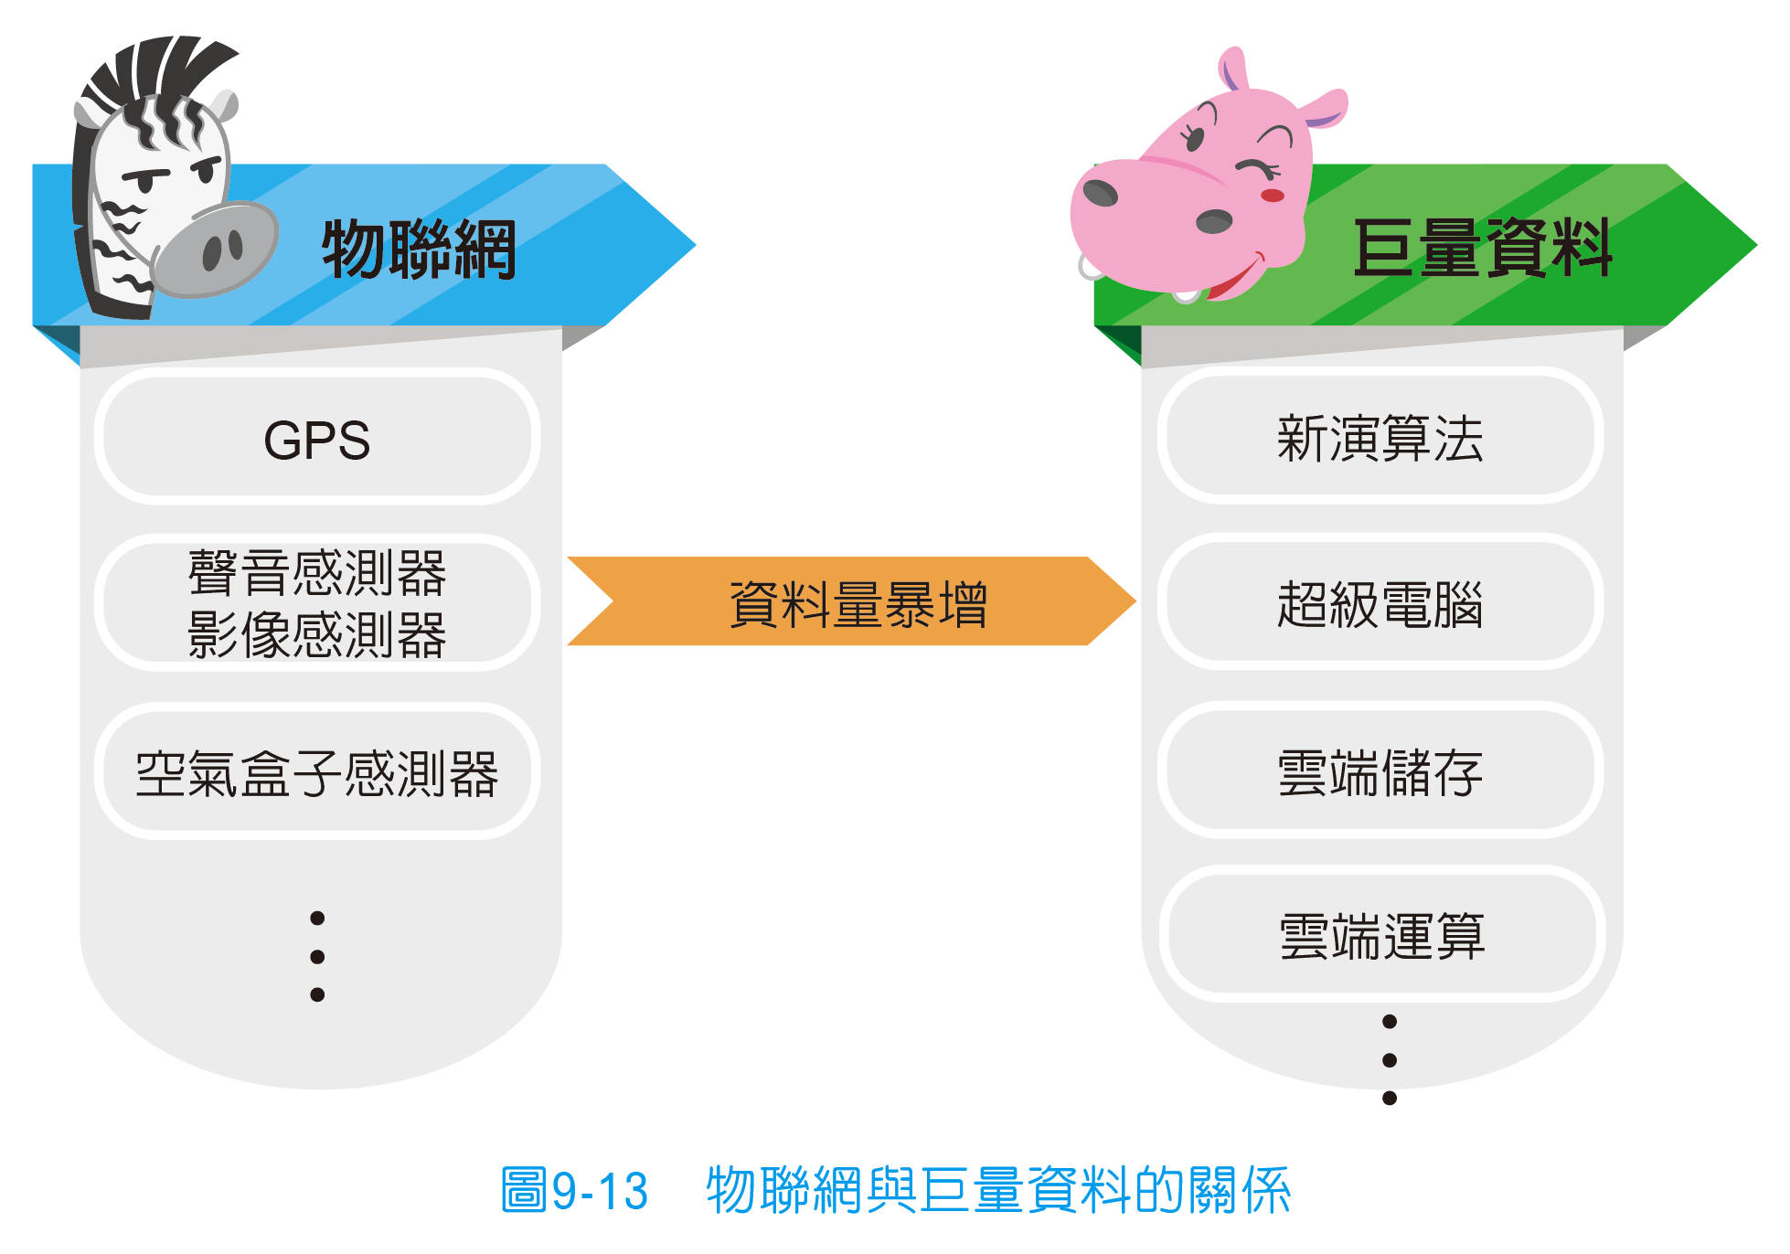
物聯網與巨量資料的關係

Slide 17
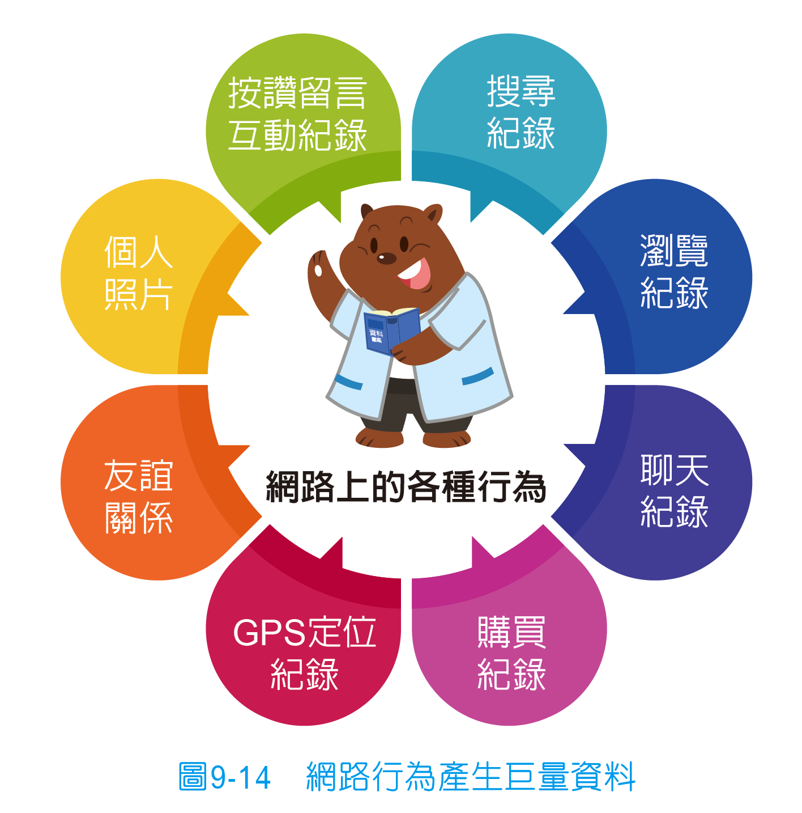
網路行為產生巨量資料
使用搜尋引擎Google、社群平台Facebook、通訊軟體和購物平台Amazon等，都會留下大量的紀錄，這些紀錄就成為巨量的資料。

Slide 18
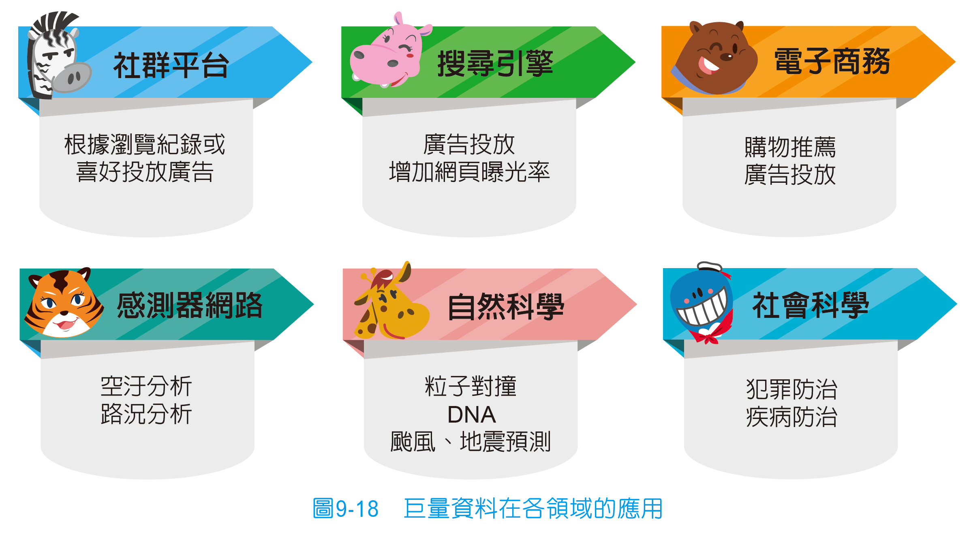
巨量資料處理及分析實例
各大企業(如Facebook、Google) 善用及分析顧客的行為紀錄，進而行銷、投放廣告，為企業創造更多效益

Slide 19
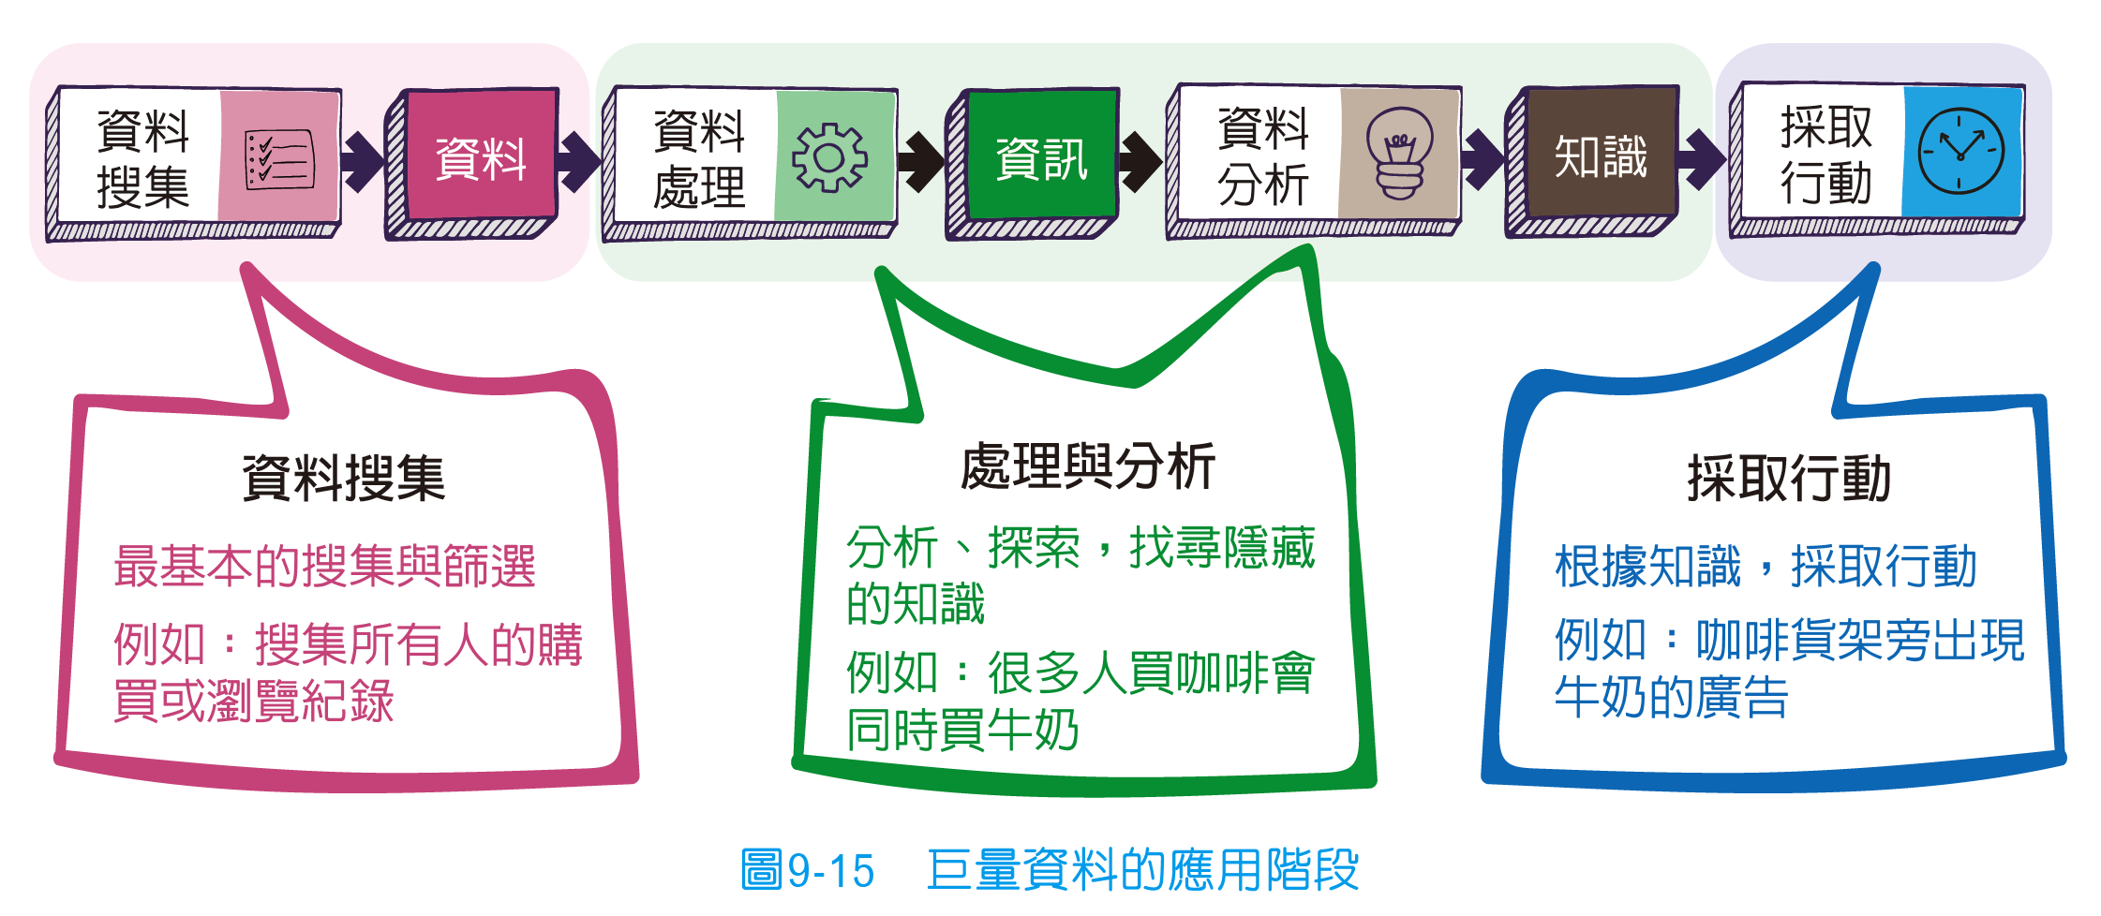
巨量資料處理及分析實例

Slide 20
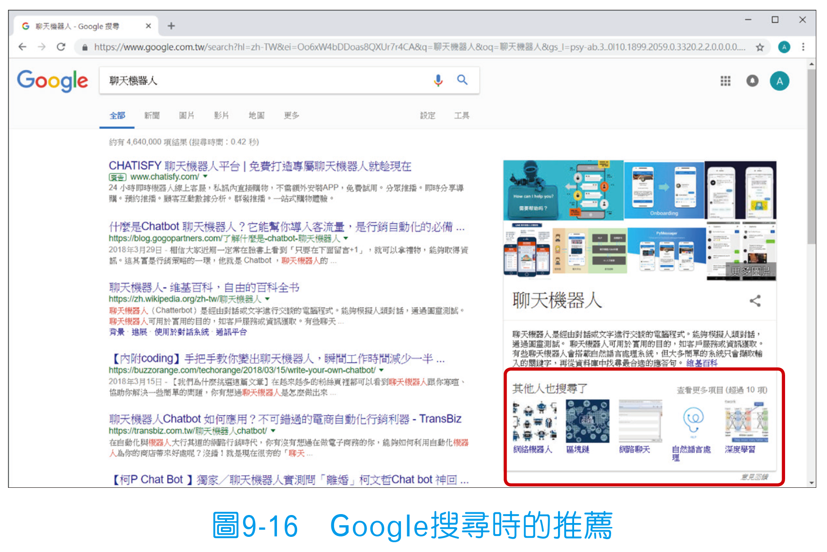
巨量資料的分析實例-推薦

Slide 21
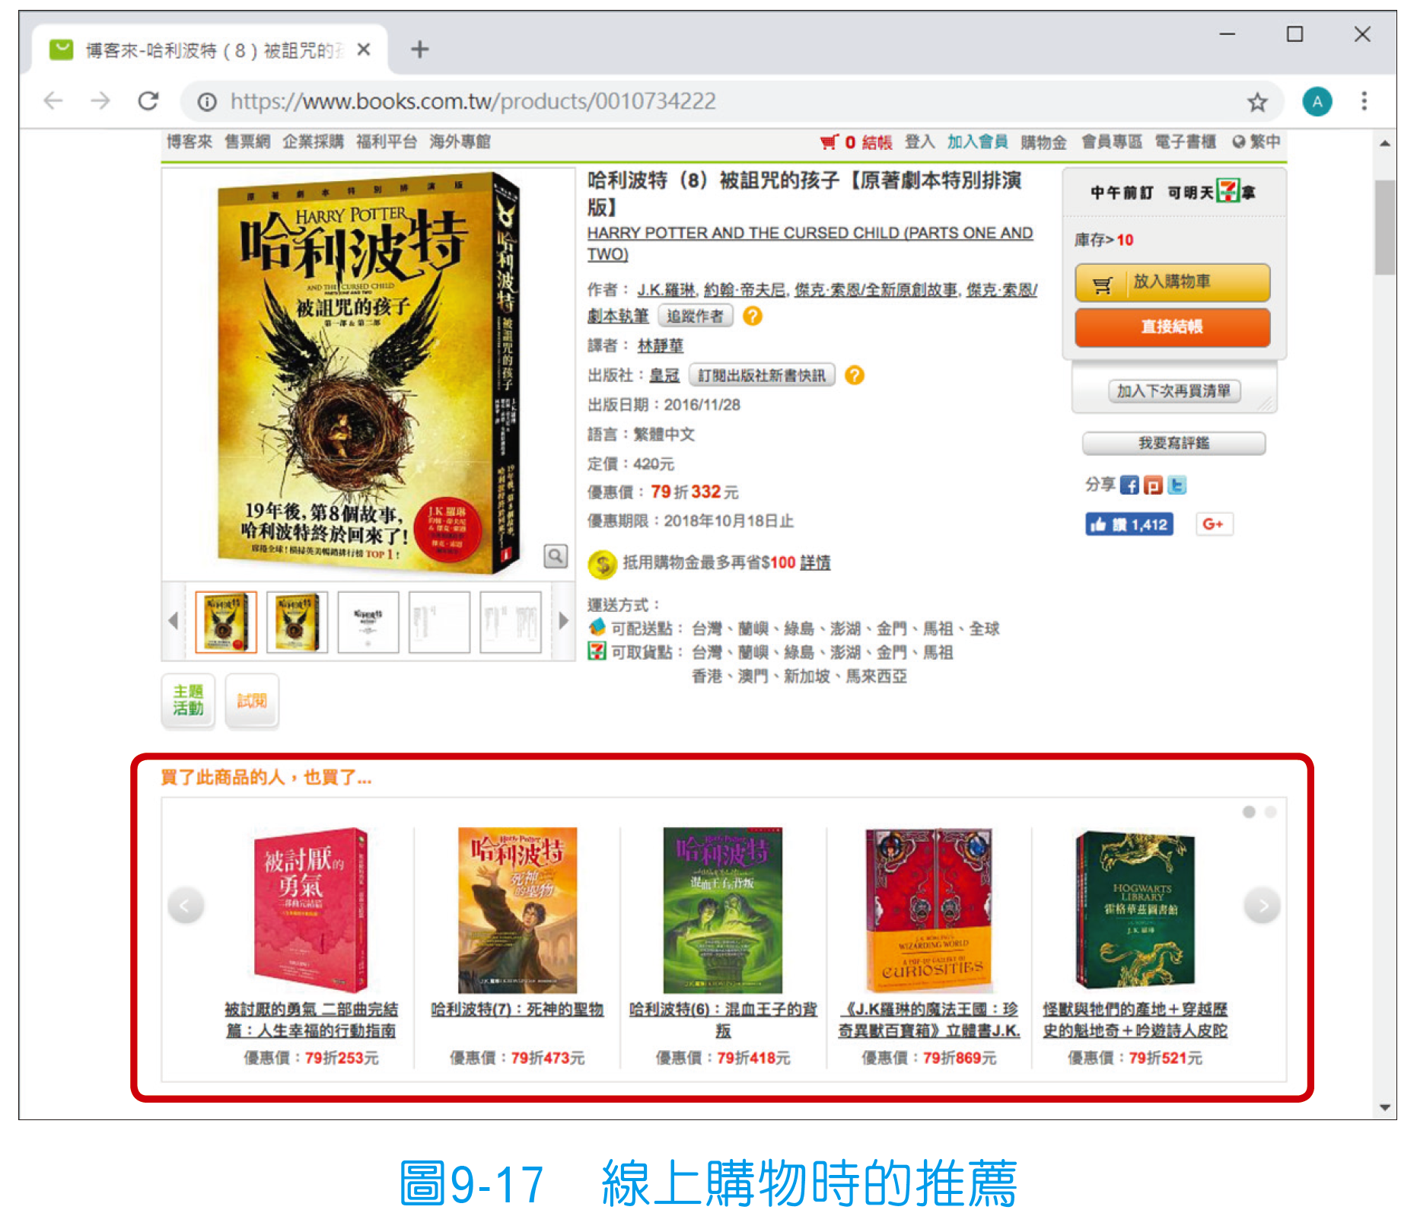
巨量資料的分析實例-推薦

Slide 22
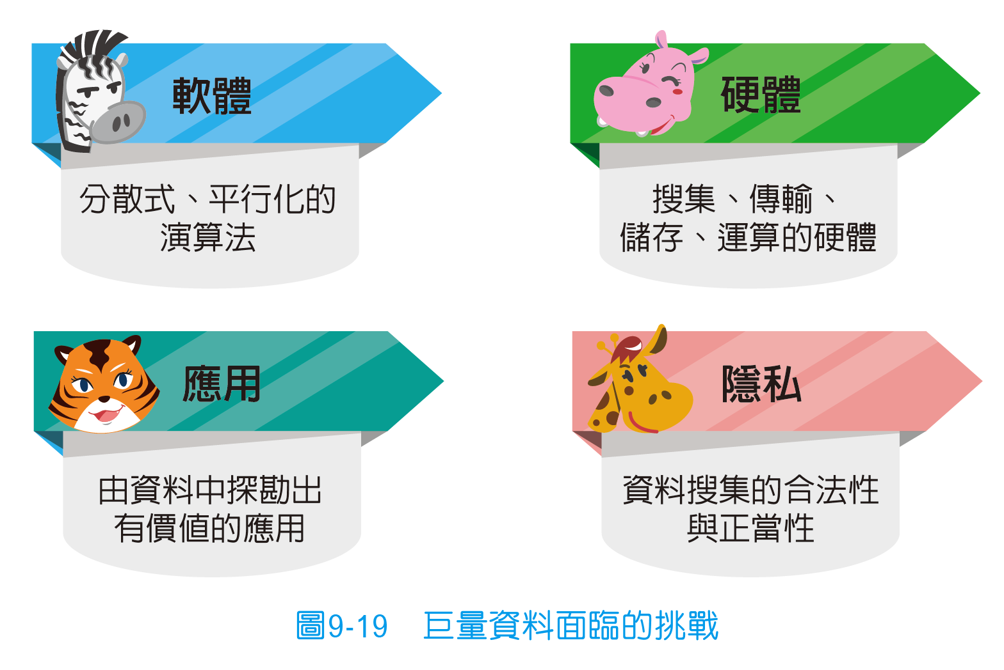
巨量資料的挑戰
更有效率的演算法：
如機器學習與深度學習)
更好的硬體設備來儲存和傳輸資料：如租用雲端的儲存空間與運算能力
企業注意資料取得的合法性與運用資料的正當性
身為使用者的我們，也需時刻注意與保護個人的隱私
巨量資料的3V特性：
難以直接梳理出實用性高的知識

Slide 23
9-3 資料取得
自己發問卷、搜集與整理
資料量非常大(人工輸入不太可行時?)
開放資料
網路爬蟲

Slide 24
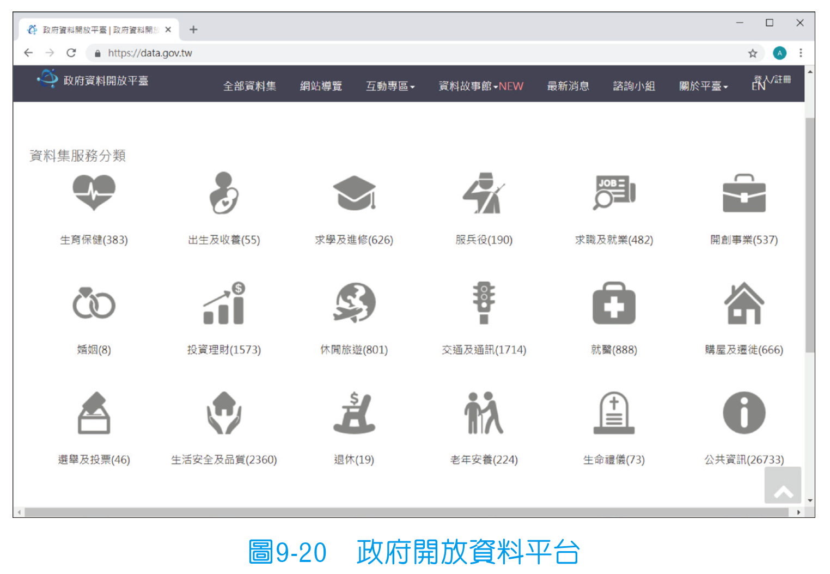
9-3 資料取得
開放資料(Open Data)
搜尋「開放資料平台」

Slide 25

9-3 資料取得
網路爬蟲(Web Crawler, 簡稱爬蟲)是一種用來「爬」過網際網路，並將沿路看到的資料記錄下來的程式
如搜尋引擎已經先用爬蟲，把網頁的內容「爬」下來，做成目錄供我們搜尋。

Slide 26
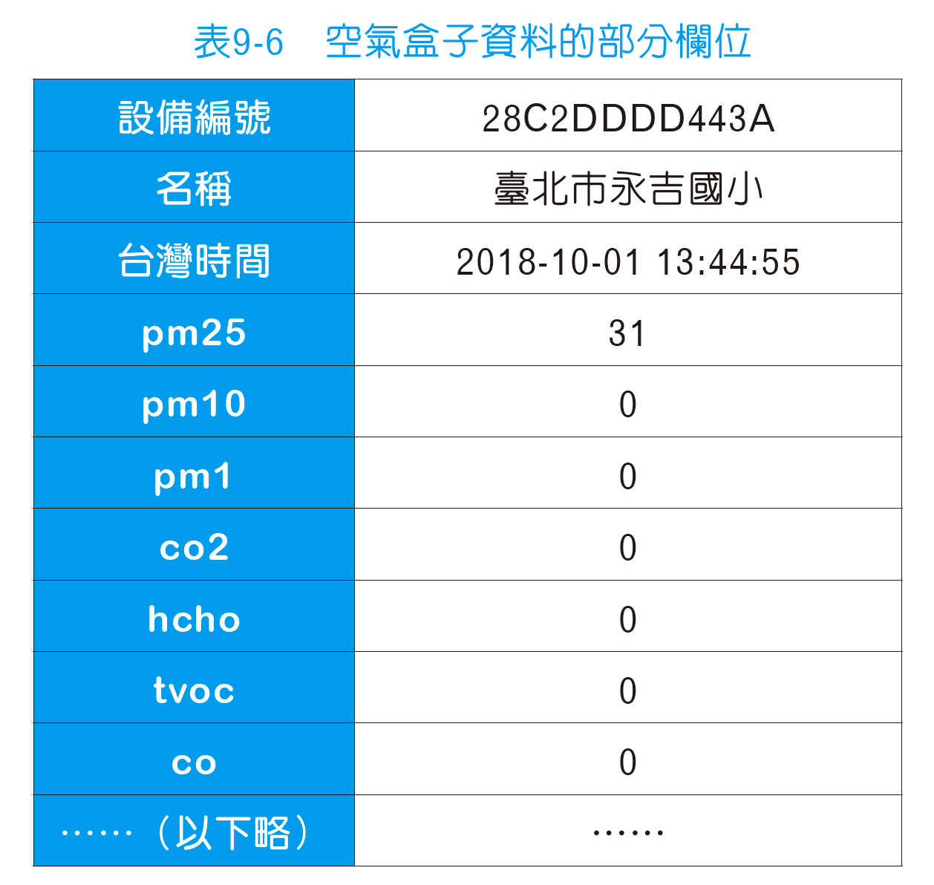
9-4 資料處理
資料清理
去除不要的「欄位」
欄位(如pm10、pm1、co2、hcho、tvoc、co)沒有資料(如沒有安裝對應的感測器)

Slide 27
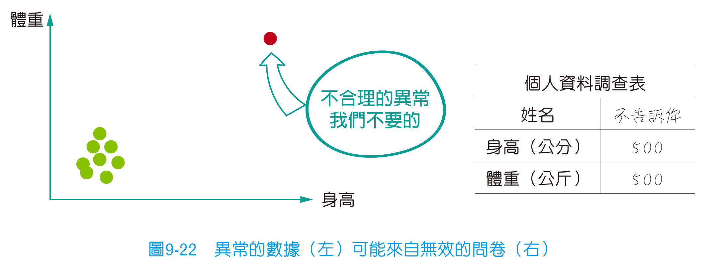
9-4 資料處理
去除「異常」的資料
如儀器故障
填寫問卷答非所問
去除最高、最低的一些值
因為極端值很可能是異常值
如人的體重值為500公斤
如多位評審分數中去除最高及最低分(可能太偏頗)

Slide 28
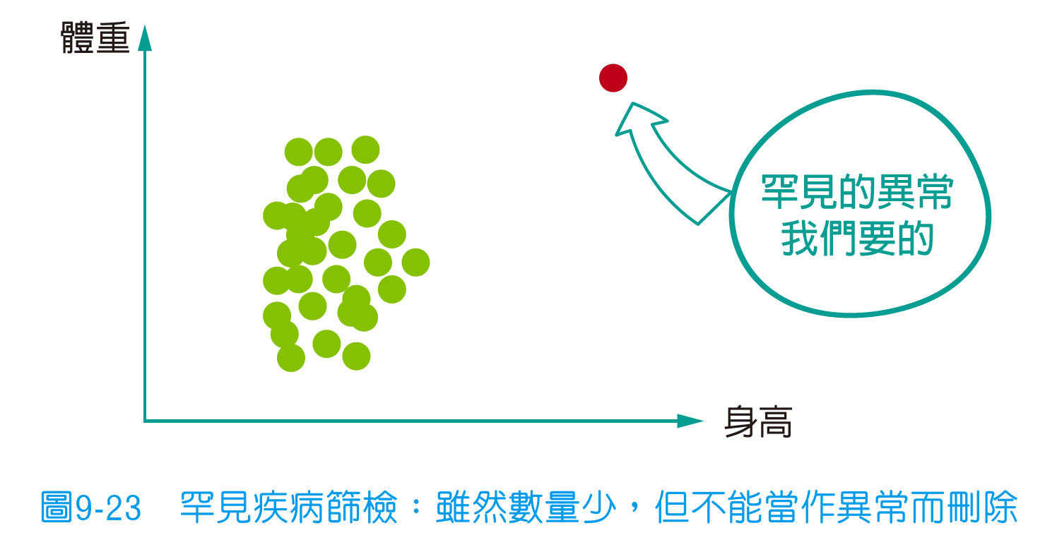
9-4 資料處理
是不是看到「不正常」的值就該去除呢？
如篩檢罕見疾病

Slide 29

資料視覺化
資料視覺化（Data Visualization）指的是用視覺的方式呈現資料，讓我們能夠辨別數據的趨勢、規律和關聯性

Slide 30
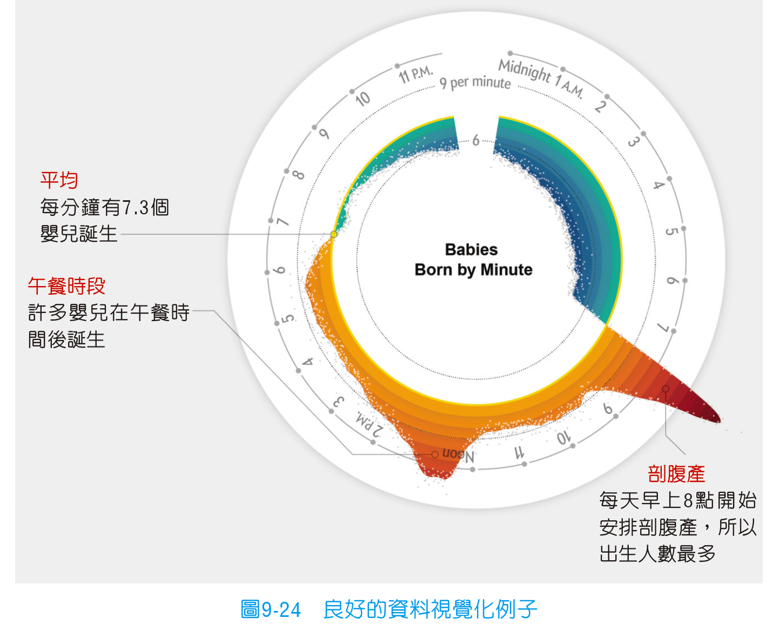
好的資料視覺化圖表
平均每分鐘有7.3個新生兒誕生，而且 夜晚(藍色)生產的人數比白天(橘色)少很多
最高峰是早上八點，
因為剖腹產的時間是從每天早上八點開始

Slide 31
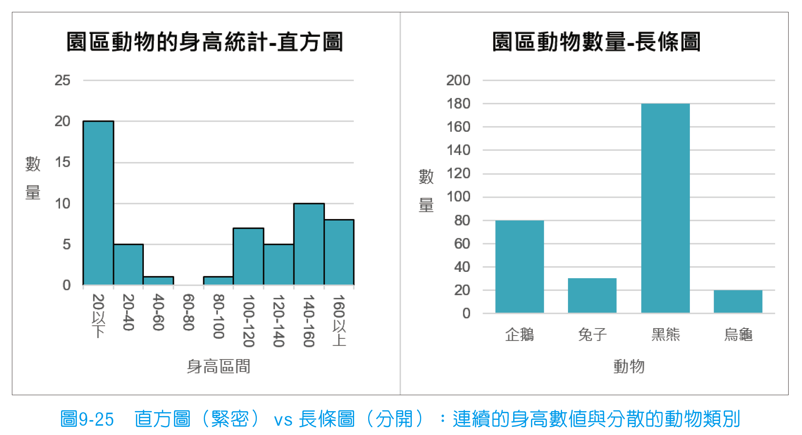
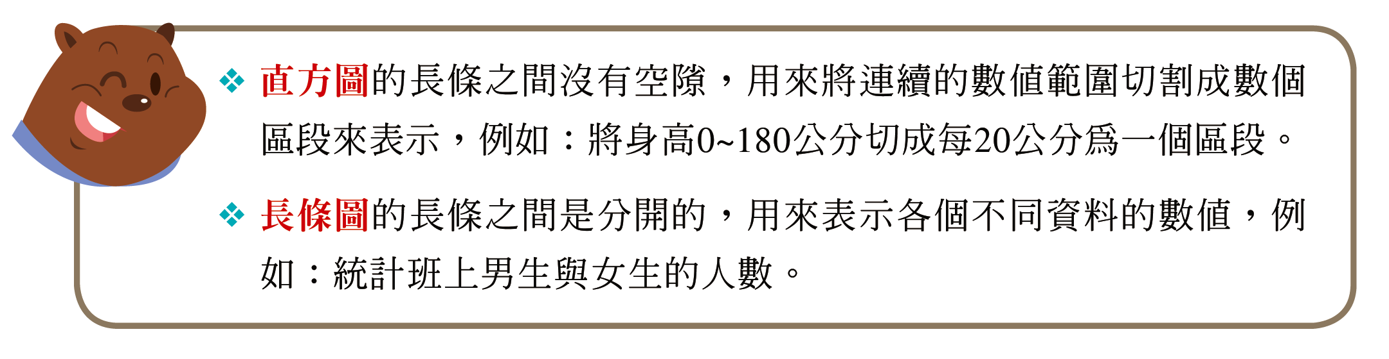
圖表類型：直方圖 vs. 長條圖
直方圖和長條圖長得很像，但是不同用途

Slide 32
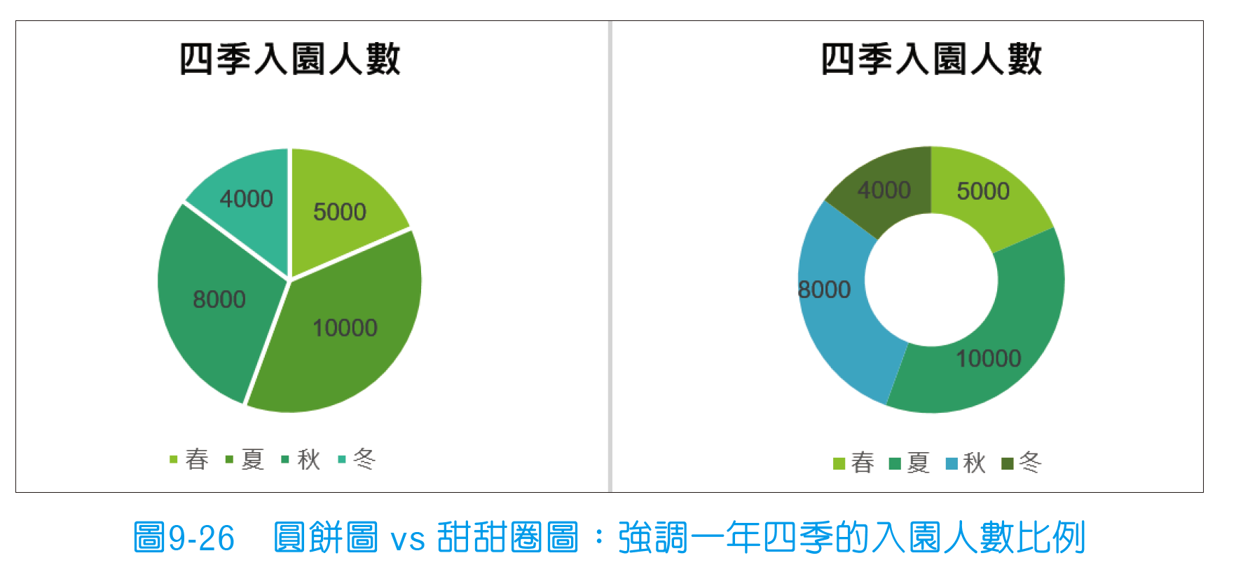
圖表類型：圓餅圖或甜甜圈圖
長得像，用途也一樣
同一屬性在不同資料中所佔的比例

Slide 33
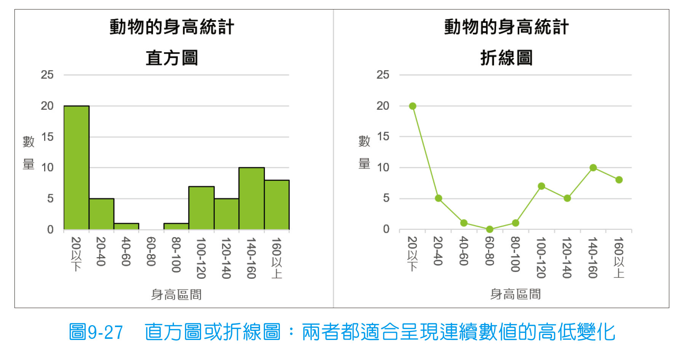
圖表類型：折線圖 vs. 直方圖
長得不像，用途一樣
表示資料的變動趨勢，都適合呈現連續的數值資料

Slide 34
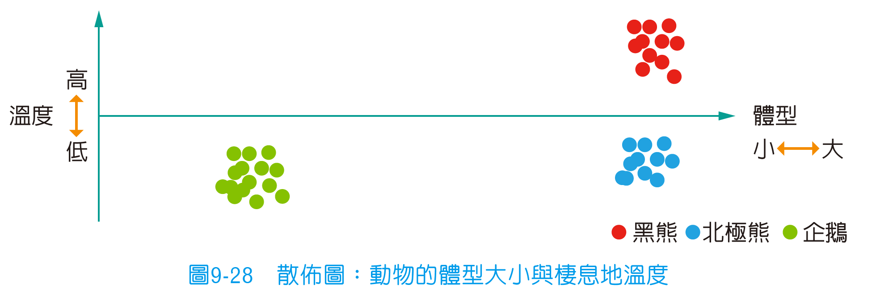
圖表類型：散佈圖
所有的點撒在圖上
資料是否有明顯的「分群」或是「異常值」

Slide 35
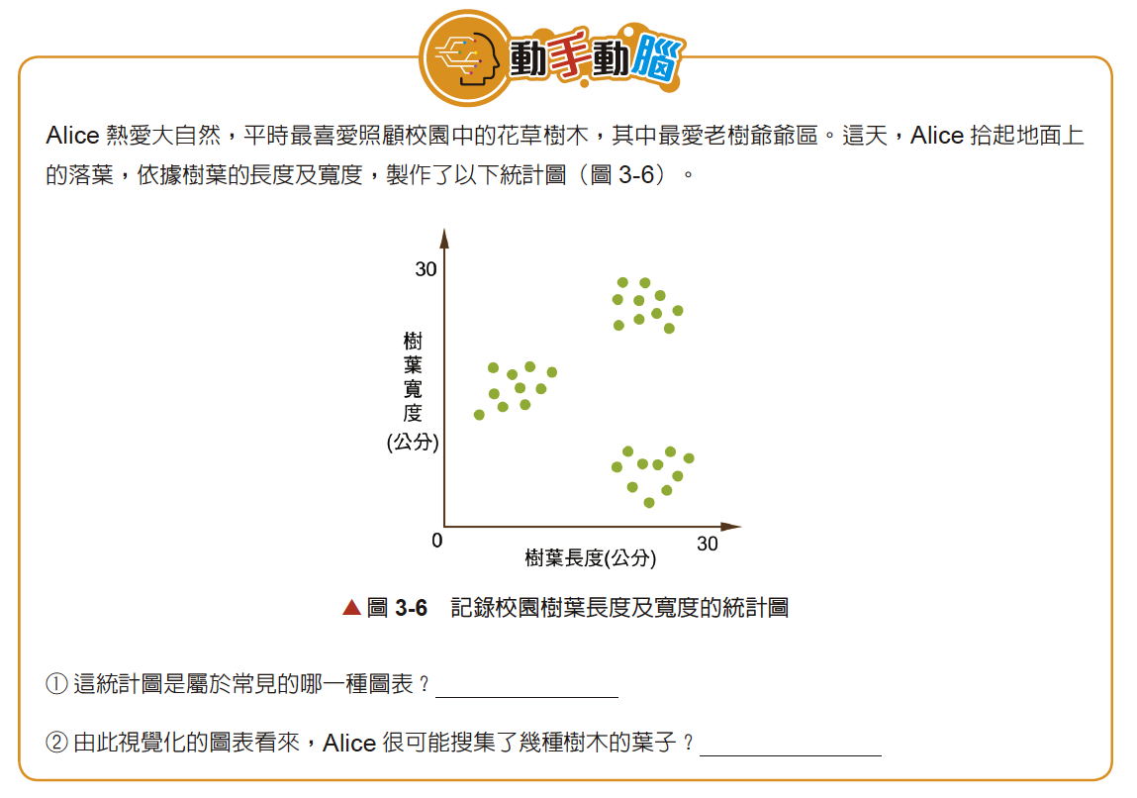
散佈圖
解
3

Slide 36
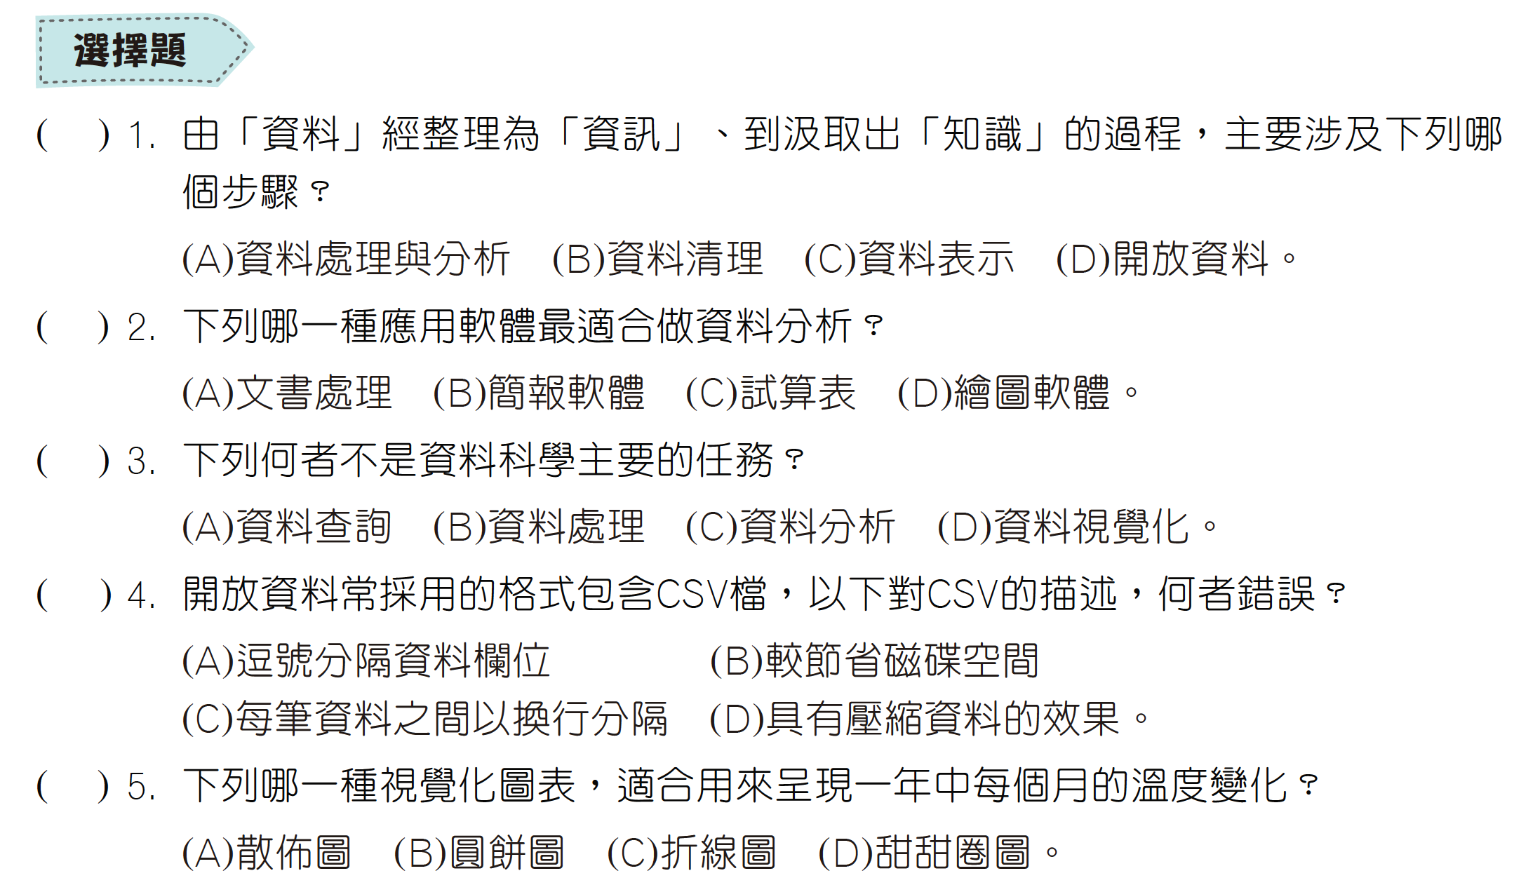
實力挑戰

Slide 37
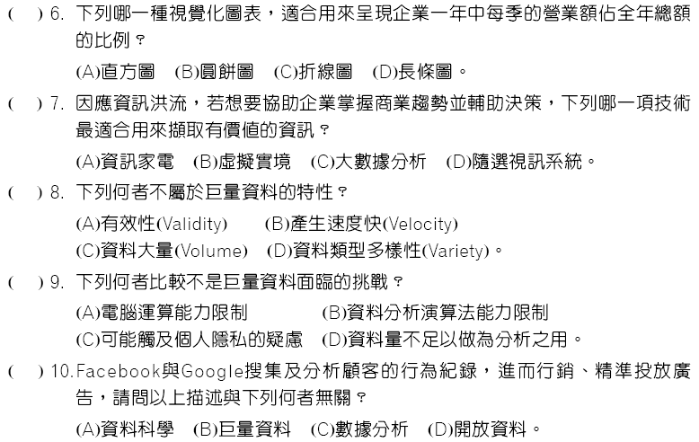
實力挑戰

